Slide 1
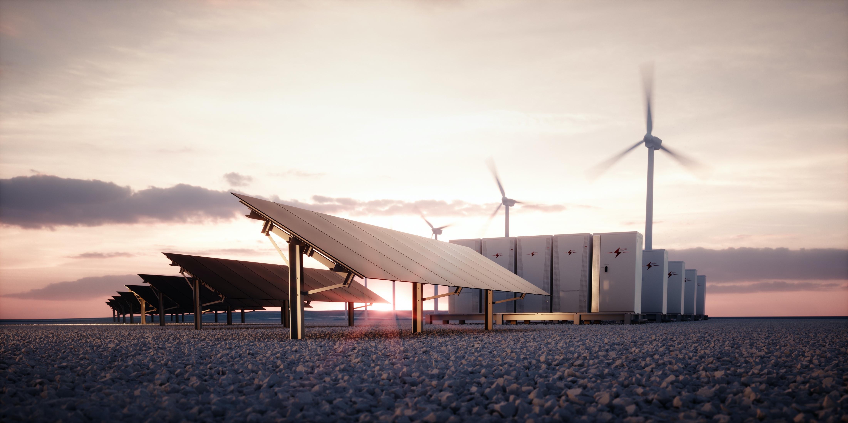
You’ve Got the Power
UN ATELIER SUR LE DÉFI ÉNERGÉTIQUE DE L’UE

Slide 2
L’énergie

Slide 4
Quel mix énergétique en Belgique ?

Slide 6
Mix de production nette d’électricité en Belgique (2021)

Slide 7
You’ve Got the Power
À VOUS DE JOUER!

Slide 8
ATELIER 1
Green deal européen

Slide 9
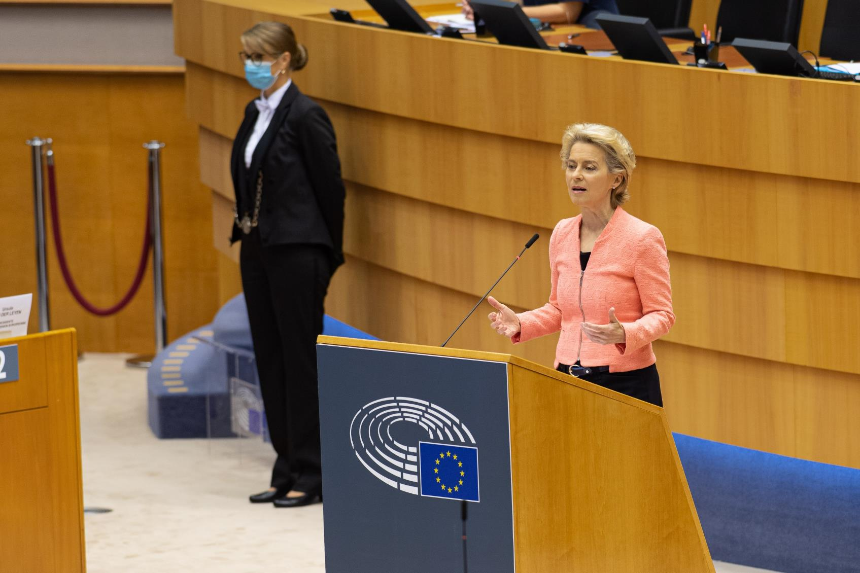
Changement climatique
Comment assurer la transition énergétique ?
Objectif
À partir du mix énergétique belge existant, assurez la transition énergétique de la Belgique en vue de 2030
Comment
Élaborez un mix énergétique cohérent en sélectionnant les cartes ressources qui
vous paraissent adéquates
Timing maximum 25 minutes

Slide 10
Scénario
La Belgique espère atteindre les objectifs de réduction de gaz à effet de serre de 55 % d’ici à 2030.
Pour le secteur de l’électricité cela représente une diminution de 61 % de ses émissions.
Plusieurs décisions ont déjà été prises au niveau belge :
Fermeture et démantèlement des centrales nucléaires (2022, 2023 et 2025 ; possibilité de prolongation de 2 réacteurs nucléaires jusqu’à 2035)
Remplacement du nucléaire par de nouvelles centrales au gaz
Augmentation de la part de renouvelable dans le mix énergétique (+32 % d’ici 2030)
ET VOUS ?

Slide 11
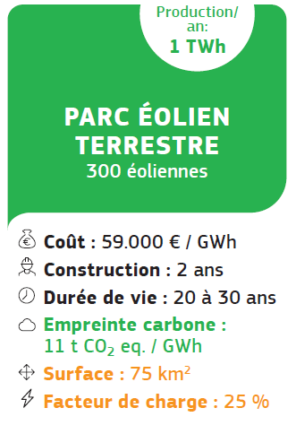
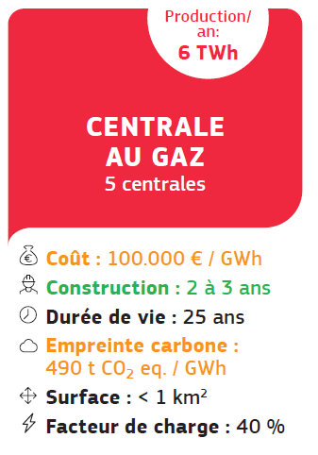
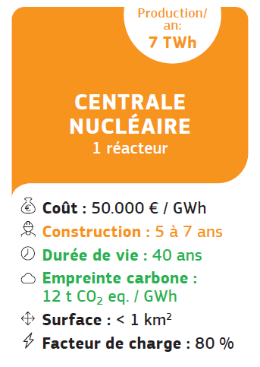
Énergie renouvelable
Énergie fossile
Énergie nucléaire
Facteurs positifs
Facteurs négatifs
TOTAL 2021 = 96 TWh
Consommation 2021 = 83 TWh

Slide 12
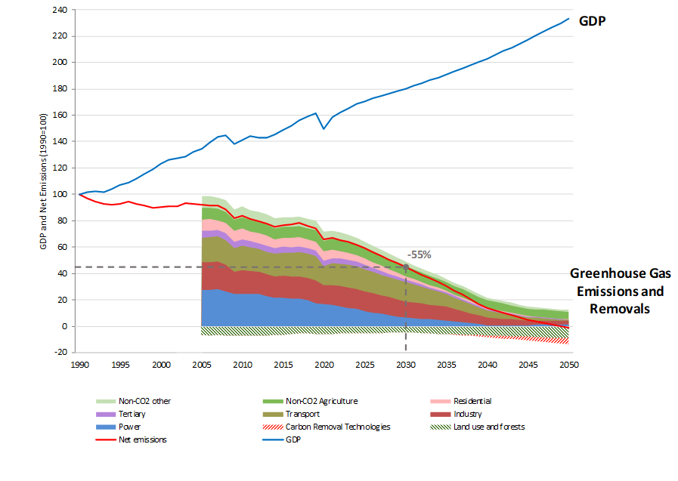
Objectif Fit for 55 : réduction des émissions de 55 % d'ici à 2030, par rapport à 1990.
Pour l'électricité ("Power" dans la légende ci-contre), la réduction est plus rapide, environ -60% en 2030 par rapport à 2020.
Dans l'UE, l'intensité moyenne de CO2 de l'électricité était d'environ 270 gCO2/kWh en 2020, l'objectif pour 2030 est donc d'environ 110 gCO2/kWh.

Slide 13
LÉGENDE
Énergie fossile
Énergie verte/renouvelable
Énergie nucléaire
Énergie électrique (TWh) : quantité d'électricité que produit une installation pendant une durée précise (1 an)
Facteur de charge : rapport entre l’énergie que la ressource produit sur une période donnée et l’énergie qu’elle aurait produite durant cette période si elle avait constamment fonctionné au maximum de sa puissance.
Coût : prix complet d’une énergie sur la durée de vie de l’équipement qui la produit (sauf réseau et démantèlement)
Empreinte carbone : rapport des émissions de CO₂ à la production de la centrale

Slide 15
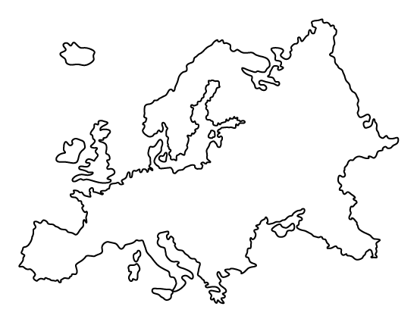
ATELIER 2
REPowerEU

Slide 16
La crise énergétique : une énergie sûre, abordable et durable
Objectif
Choisissez 5 actions qui vous paraissent essentielles parmi les cartes disponibles pour assurer une énergie sûre, abordable et durable ; proposez une nouvelle action de votre choix
Comment
Débattez et mettez en forme vos cartes
Timing 25 minutes

Slide 17
LÉGENDE
Énergie sûre : sécurité d’approvisionnement & mesures de solidarité
Énergie abordable : mesures socio-économiques
Énergie durable : sobriété et mesures vertes
Acteur
Domaine
Durée
Citoyens
Réglementation et actions politiques
Court-terme
Entreprises & Industries
Innovation, recherche et développement
Long-terme
État
Actions personnelles
comportement, améliorations technologiques, responsabilisation

Slide 18
PRÉSENTATIONS

Slide 19
MERCI !

